Slide 1
বিসমিল্লাহির রাহমানির রাহিম
মুমিনগণ, জুমআর দিনে যখন নামাযের আযান দেয়া হয়, তখন তোমরা আল্লাহর স্মরণের পানে ত্বরা কর এবং বেচাকেনা বন্ধ কর। এটা তোমাদের জন্যে উত্তম যদি তোমরা বুঝ।
অতঃপর নামায সমাপ্ত হলে তোমরা পৃথিবীতে ছড়িয়ে পড় এবং আল্লাহর অনুগ্রহ তালাশ কর ও আল্লাহকে অধিক স্মরণ কর, যাতে তোমরা সফলকাম হও।
।
তারা যখন কোন ব্যবসায়ের সুযোগ অথবা ক্রীড়াকৌতুক দেখে তখন আপনাকে দাঁড়ানো অবস্থায় রেখে তারা সেদিকে ছুটে যায়। বলুনঃ আল্লাহর কাছে যা আছে, তা ক্রীড়াকৌতুক ও ব্যবসায় অপেক্ষা উৎকৃষ্ট। আল্লাহ সর্বোত্তম রিযিকদাতা।
সূরা জুমআ আয়াত ঃ৯-১১
সূরা আন নিসা (النّساء), আয়াত: ২৯
অর্থঃ হে ঈমানদারগণ! তোমরা একে অপরের সম্পদ অন্যায়ভাবে গ্রাস করো না। কেবলমাত্র তোমাদের পরস্পরের সম্মতিক্রমে যে ব্যবসা করা হয় তা বৈধ। আর তোমরা নিজেদের কাউকে হত্যা করো না। নিঃসন্দেহে আল্লাহ তা’আলা তোমাদের প্রতি দয়ালু।

Slide 2


পরিচিতি
মোঃ গোলাম মোস্তফা
বিএসএস[অনার্স]
এমএসএস[অর্থনীতি],
বিএ[ফাজিল]এবং
এলএলবি।
প্রভাষক ( অর্থনীতি)
কোয়ান্টাম কসমো কলেজ।
সরই, লামা, বান্দরবান।

Slide 3
আমি ভাল ছাত্র
শেখার জন্যে সবসময় আমি প্রস্তুত
তাই সহজেই সবকিছু শিখব।
বিষয় : অর্থনীতি
শ্রেণী : একাদশ
অধ্যায় : চতুর্থ
সময় : ৫০ মিনিট
পিরিয়ড :
তারিখ :

Slide 4
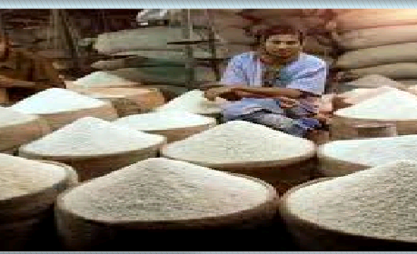
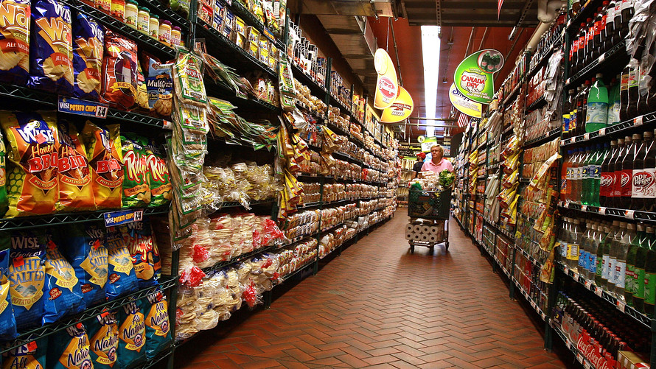
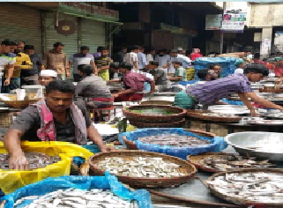
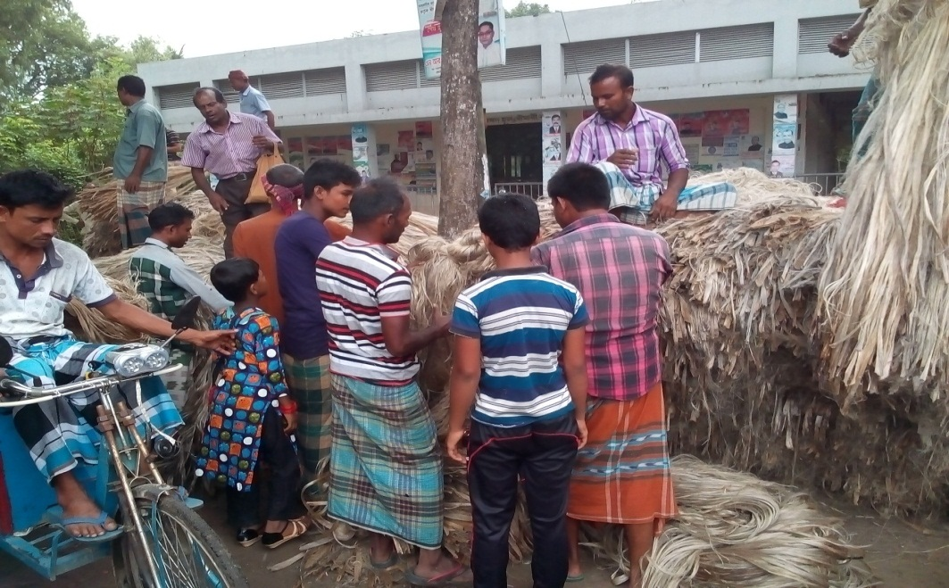
ছবিগুলোতে আমরা কি দেখতে পাচ্ছি?

Slide 5

আজকের পাঠ
বাজার ধারনাএবং
এর শ্রেণি বিন্যাস
আজকের পাঠ

Slide 6
শিখনফল
বাজার কি তা বলতে পারবে।
বাজারের শ্রেণী বিভাগ বর্ণনা করতে পারবে।

Slide 7
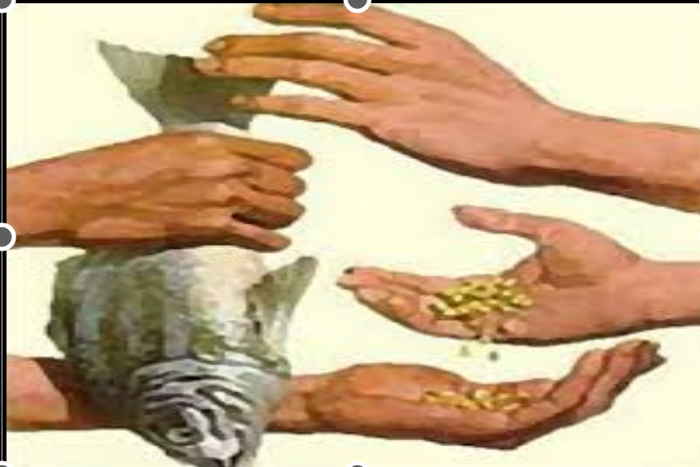
বাজারের সংজ্ঞা:
সাধারণত বাজার বলতে আমরা কোন স্থানকে বুঝি। কিন্তু অর্থনীতিতে বাজার বলতে শুধু স্থানকে বুঝায় না। অর্থনীততে কোনো নির্দিষ্ট সময়ে কোনো নির্দিষ্ট পন্য বা সেবা বা কোন সম্পদ ক্রেতা ও বিক্রেতার মধ্যে দরকষাকষির মাধ্যমে দাম নির্ধারণ হয়ে ক্রয় বিক্রয় হওয়াকে তাকে বাজার বলে।

Slide 8

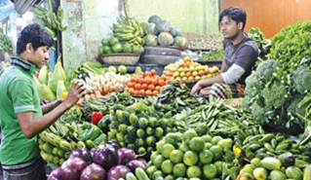
একক কাজ:
সময়: ৩ মিনিট
ছবিতে কি দেখতে পাচ্ছ?
বাজার কি?

Slide 9
বাজারের শ্রেণি বিভাগ

Slide 10
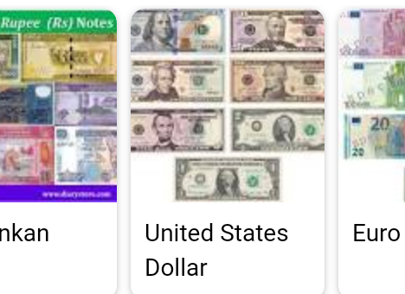
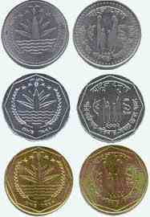

Slide 11
বাজারের শ্রেণি বিভাগ
আয়তনের ভিত্তিতে
সময়ের ভিত্তিতে
প্রতিযোগিতার ভিত্তিতে
প্রকৃতির ভিত্তিতে
অতি স্বল্পকালীন
অতি স্বল্পকালীন
পূর্ণপ্রতিযোগিতা
স্বল্পকালীন
স্বল্পকালীন
অপূর্ণপ্রতিযোগিতা
দীর্ঘকালীন
দীর্ঘকালীন
অতি দীর্ঘকালীন
অতি দীর্ঘকালীন
১. দ্রব্যের বাজার
২. উপাদান বাজার
৩. অর্থ বাজার
৪. পূজি বাজার

Slide 12
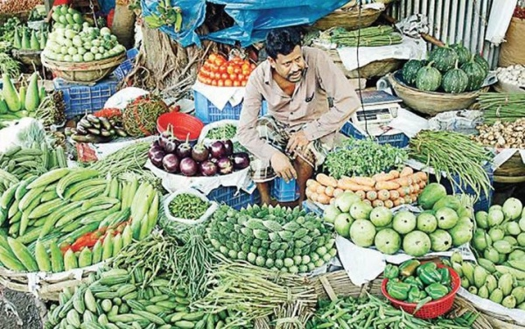
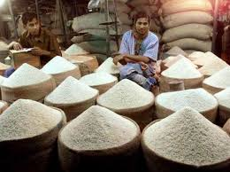

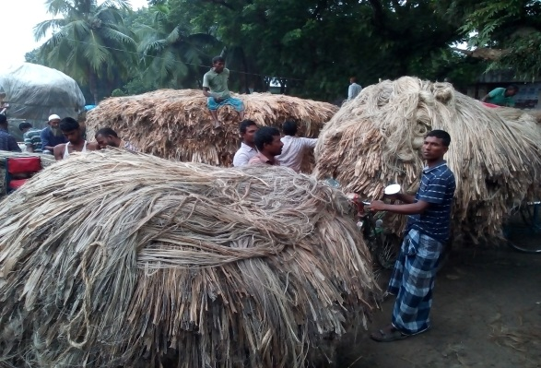
আয়তনের ভিত্তিতে বাজার
১.স্থানীয় বাজার
২.জাতীয় বাজার
৩.আর্ন্তজাতিক বাজার

Slide 13
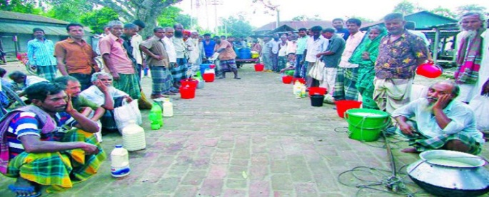
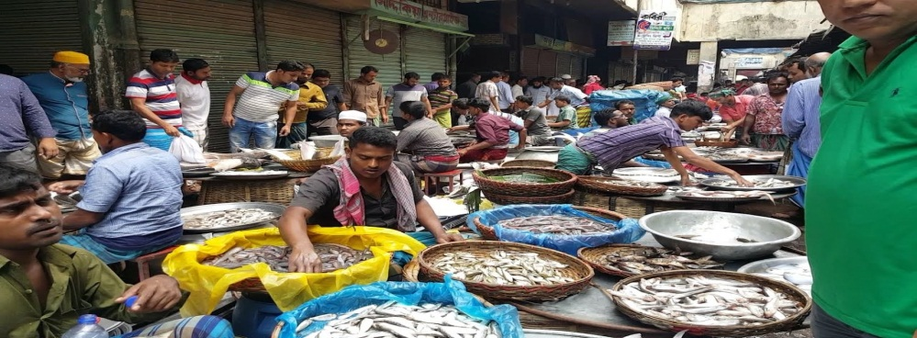
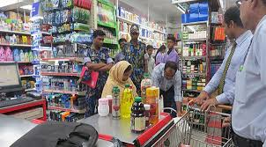

সময়ের ভিত্তিতে বাজার
১.অতি স্বল্পকালীন বাজার
২.স্বল্পকালীন বাজার
৩.দীর্ঘকালীন বাজার
৪.অতি দীর্ঘকালীন বাজার

Slide 14
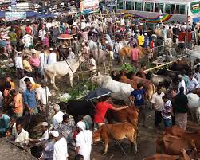
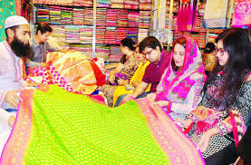
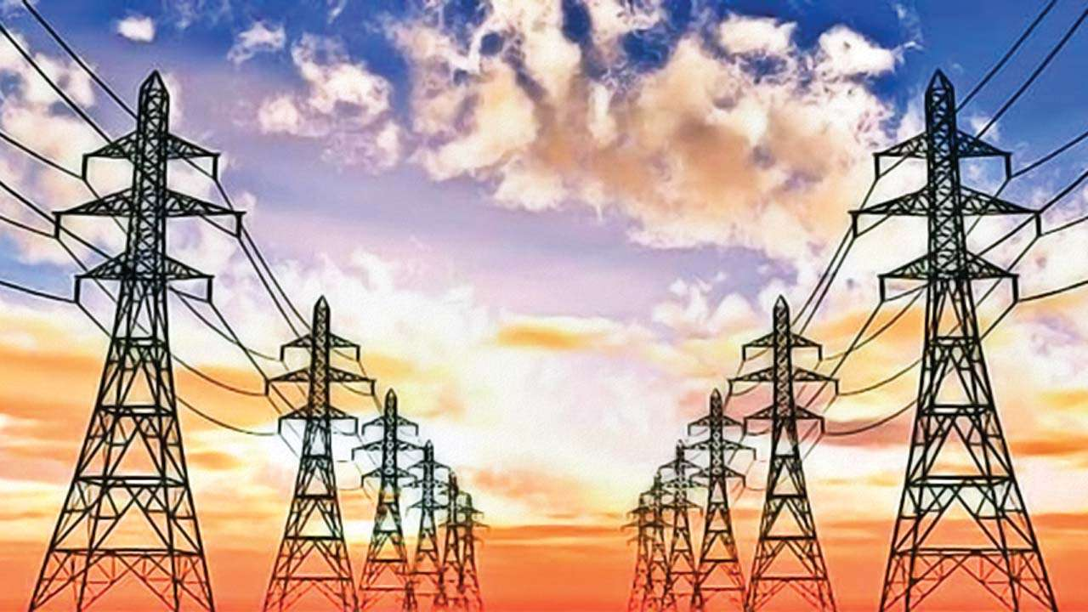
প্রতিযোগিতার ভিত্তিতে বাজার:
১.পূর্ণ প্রতিযোগিতা
২.অপূর্ণ প্রতিযোগিতা

Slide 15
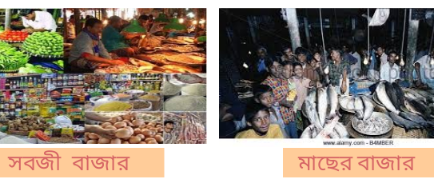
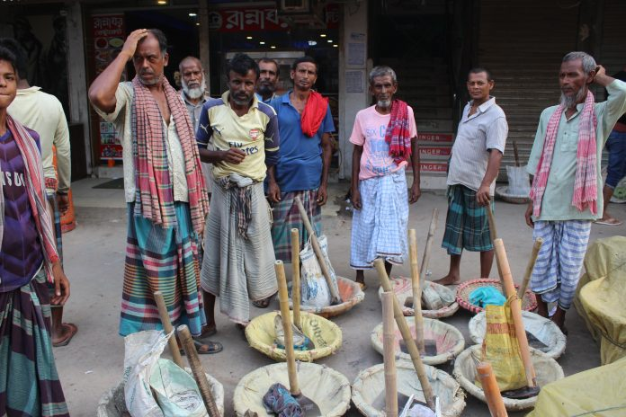
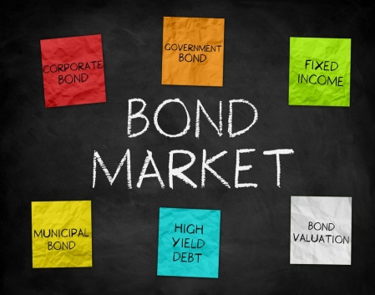
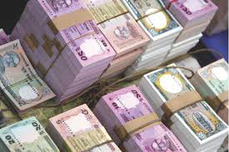
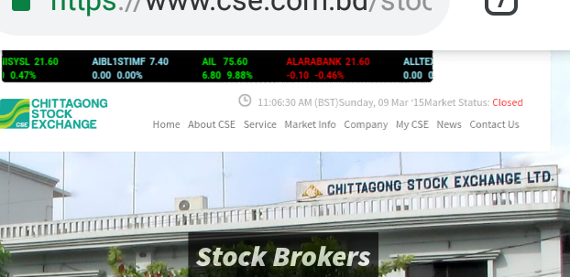
প্রকৃতির ভিত্তিতে বাজার
১. দ্রব্যের বাজার
২. উপাদান বাজার
৩. অর্থ বাজার
৪. পূজি বাজার

Slide 16
অপূর্ণপ্রতিযোগিতার ভিত্তিতে বাজার
একচেটিয়া বাজার
ডুয়োপলি বাজার
অলিগোপলি বাজার
একচেটিয়া প্রতিযোগিতামূলক
দ্বিপাক্ষিক একচেটিয়া
মনোপসনি বাজার
ডুয়োপসনি বাজার
অলিগোপসনি বাজার
মনোপসনিস্টিক প্রতিযোগিতা বাজার

Slide 17
দলীয় কাজ বা জোড়ার কাজ
দল ১: বিভিন্ন ধরনের বাজারের একটি তালিকা তৈরী কর।
দল : ২স্থানীয় বাজারের পন্য কি কি এবং কেন আলোচনা কর?
দল: ৩ জাতীয় বাজারের পন্য কি কি এবং কেন আলোচনা কর?
দল: 4 অতি স্বল্পকালীন বাজারের পন্য কি কি এবং কেন আলোচনা কর?

Slide 18
মূল্যায়ন:
১. বাজারের সংজ্ঞা দাও?
২. সবজিবাজার কোন ধরনের বাজারের উদাহরণ?
৩. বাংলাদেশের পাট ও মিশরের তুলার বাজার কোন ধরনের বাজারের উদাহরণ?
4. সময়ের ভিত্তিতে বাজার কত প্রকার কি কি?
৫. প্রতিযোগিতার ভিত্তিতে বাজার কত প্রকার কি কি?

Slide 19
মূল্যায়ন
সঠিক উত্তরে ক্লিক কর।
১। আয়তন বা পরিধি অনুসারে বাজার কত প্রকার?
ক. ৫
খ. ৪
গ. ৩
ঘ. ২
২। কোনটি অতি স্বল্পকালীন বাজারের পন্য।
ক. দুধ
খ. পাট
গ. চাল
ঘ. স্বর্ণ

Slide 20
বাড়ীর কাজ:
পূর্ণ প্রতিযোগিতা ও একচেটিয়া বাজারের পার্থক্য লিখে আনবে।

Slide 21

ধন্যবাদ

